Slide 1
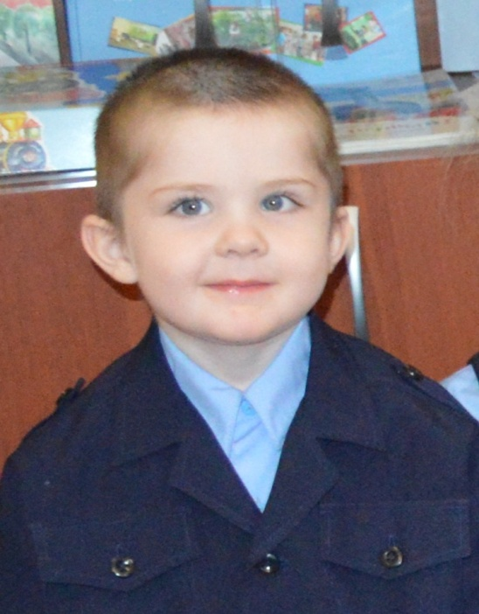
Детский сад №237 ОАО «РЖД»
Железнодорожная династия семьи
Стахов Дмитрий
Пгт. Амазар

Slide 4
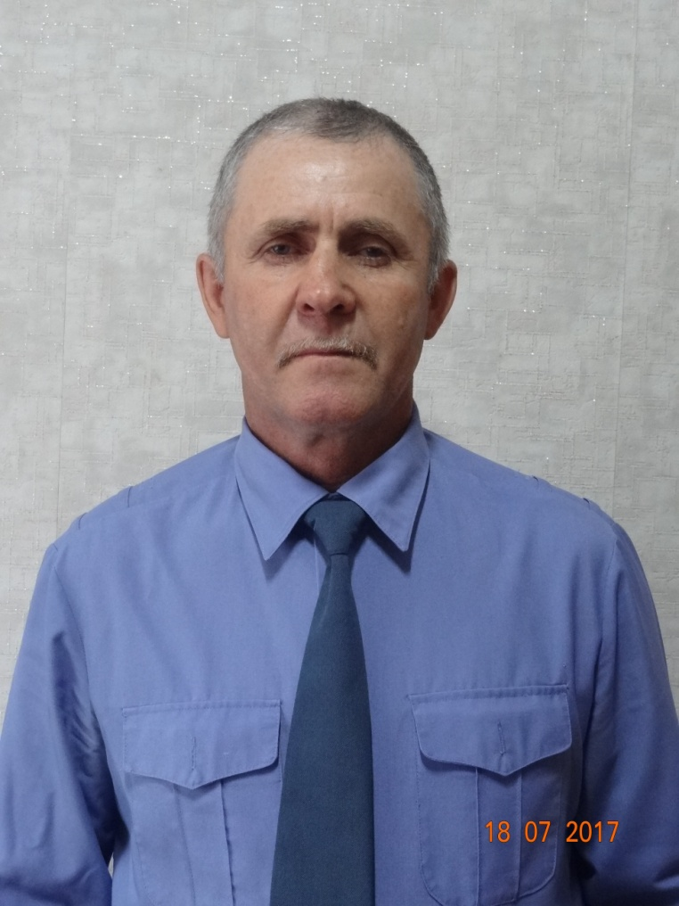
Стахов Владимир Иванович
Года рождения
(дедушка Димы)
1974г по 1976г обучался в ПТУ г. Шилка
2.08.1976г устроился в дистанцию сигнализации, централизации и связи ШЧ-6 на должность электромонтера.
10.02.1979г - электромеханик.
1997г - старший электромеханик.
2012г по 05.10.2017г - СЦБ.

Slide 5
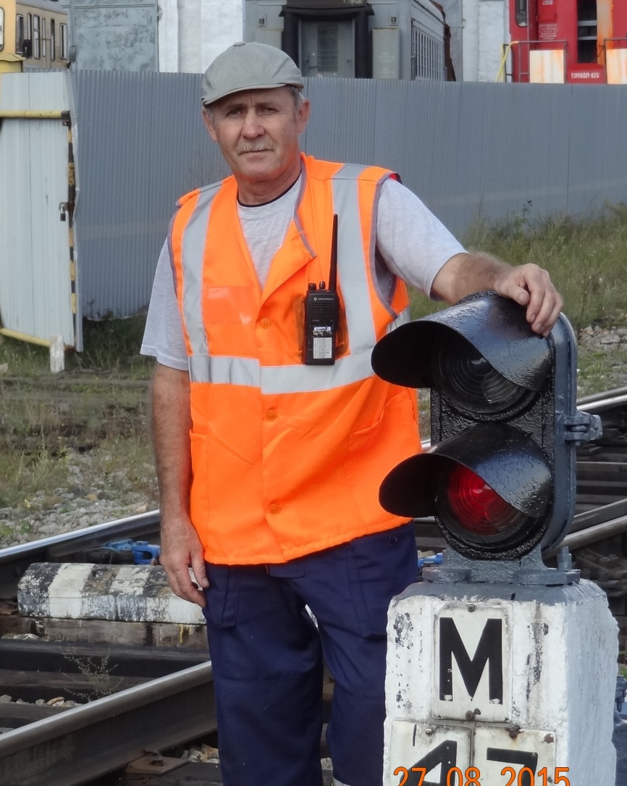
2017г был награжден «Почетный работник дирекции инфраструктуры», имеется нагрудный знак, именные часы начальника Забайкальской железной дороги.
В настоящее время является пенсионером.

Slide 6
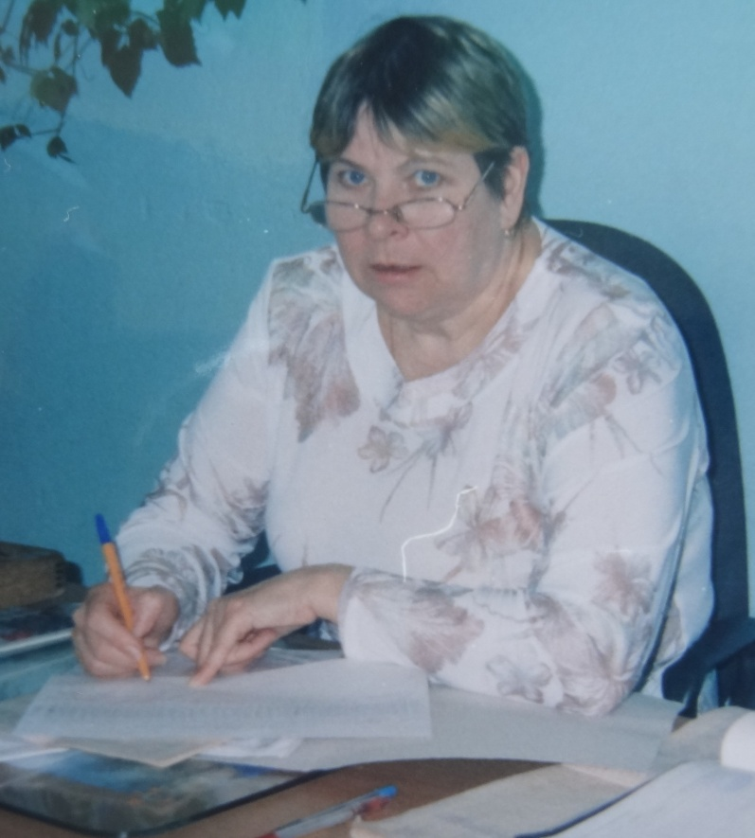
Стахова Ольга Михайловна
(Жена Владимира Ивановича в браке родилось 2 детей).
(бабушка Димы)
1975г окончила курсы в учебном центре связи п. Антипиха.
10.10.1979 телеграфист на дистанции сигнализации, централизации и связи.
15.02.1982г по 2012г - бригадир.
В настоящее время является пенсионером.

Slide 7
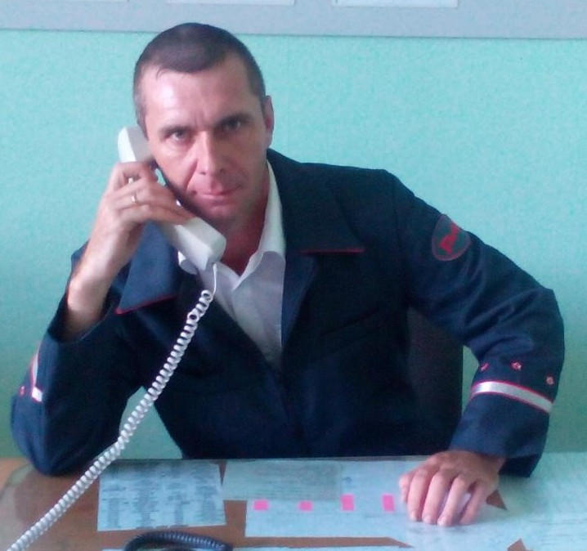
Старший сын
Владимира Ивановича
Стахов Дмитрий Владимирович
(папа Димы)
1993г окончил среднюю школу № 102 п. Амазар
1993г поступил в лицей при институте ЗабИЖТ.
Поступил в институт на специальность «СЖД» Забижт.
1998г устроился в Амазарскую дистанцию пути ПЧ-10 в должности оператора дефектоскопной тележки.

Slide 8
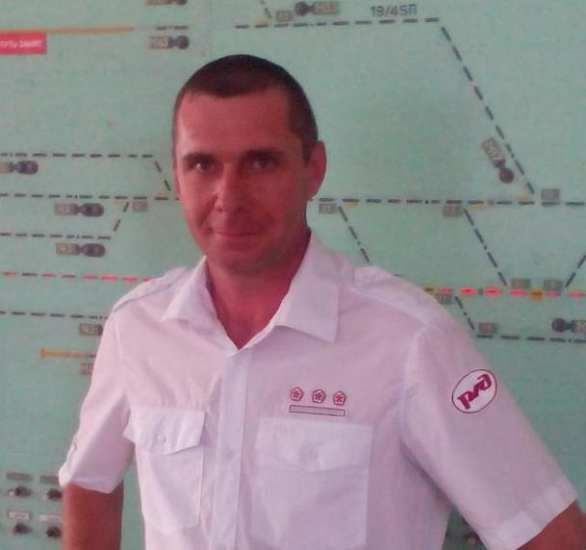
2000г перевелся в дистанцию сигнализации, централизации и связи на должность электромонтера СЦБ ШЧ-6.
2002г окончил обучение в ЗабИЖТ.
2003г - электромеханик СЦБ участка ЭЦ Амазар.
2012г - старший электромеханик ЭЦ Амазар ЗабДИ.

Slide 9
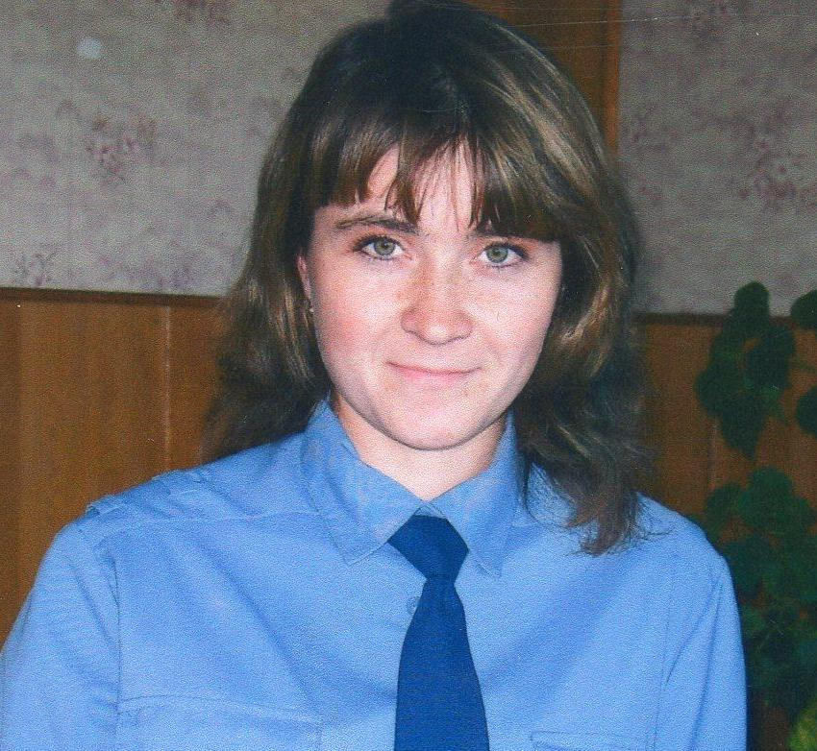
Младшая дочь Владимира Ивановича
Муратова (Стахова) Светлана Владимировна
(тетя Димы)
2000г окончила среднюю школу №102 ст. Амазар
2000г по 2003г обучалась в железнодорожном техникуме
г. Хабаровск.
2003г - специалист по охране труда в Амазарской дистанции пути ПЧ-10.
С 2003г по настоящее время работает техником в ПЧ-10
В период работы получала курсы повышения квалификации ЗабИЖТ.

Slide 10
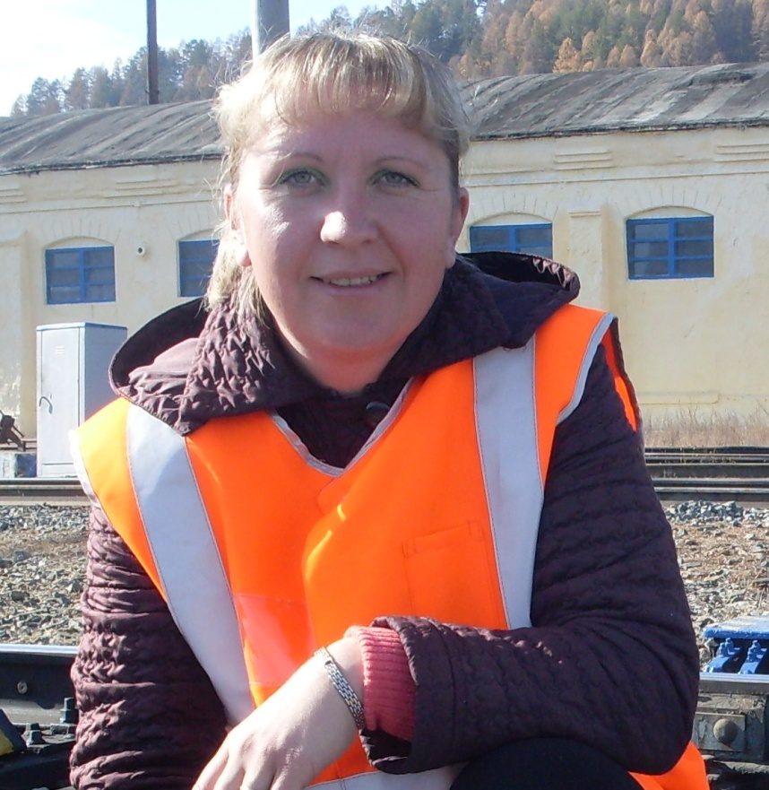
Стахова Алена Михайловна
(мама Димы)
2000г окончила обучение в средней школе №102 ст. Амазар.
2000г по 2003г обучалась в Читинском техникуме Ж.Д транспорта на специальности « Автоматика, телемеханика связь на ЖД транспорте».
11.08.2003г - электромантер СЦБ обслуживание устройств по ст. Амазар ЭЦ и по настоящее время.

Slide 11
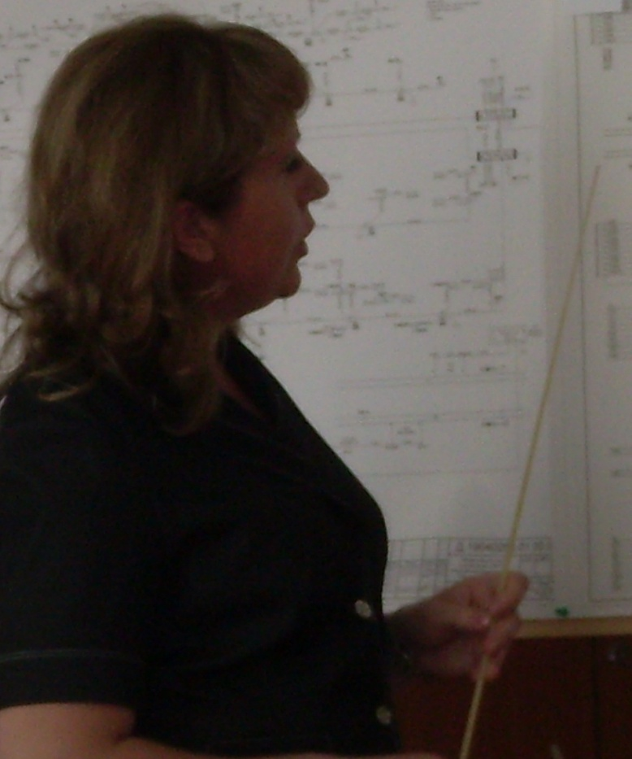
2007г по 2011г получила высшее образование в Дальневосточном Государственном Университете путей сообщения на специальность « Автоматика и телемеханика».
2016г, 2017г проходила курсы повышения квалификации в Заб ИЖТ.
Алена Михайловна является уполномоченным лицом по охране труда, в 2017г прошла подтверждение.

Slide 12
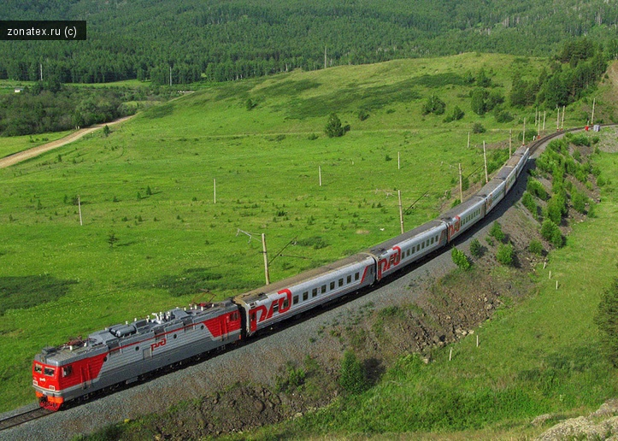
Династии – гордое слово !
Сплелись поколения в нем .
Мы славу труда наших предков
Достойно сквозь годы несем.
Не просто несем- умножаем.
Их труд путеводной звездой
С потомками в ногу шагая,
Стал в жизни желанной судьбой!
Во славу единого дела
Они на земле родились,
Секреты и опыт и знания
В наследство передались.
Так пусть же растут процветают
На благо огромной страны
Ведь трудовые династии
Бесспорно, нужны и важны !

